Slide 1


ỦY BAN NHÂN QUẬN LONG BIÊN
TRƯỜNG MẦM NON TUỔI HOA
LĨNH VỰC PHÁT TRIỂN NHẬN THỨC
Đề tài: Dạy trẻ ghép đôi
Lớp: MGB C3
Thời gian: 20-25 phút
Giáo Viên: Nguyễn Hà Phương
Năm học: 2024-2025

Slide 2



Hoạt động 1: Ổn định tổ chức
Trò chơi: Hái táo
Cô giáo phổ biến cách chơi và luật chơi cho trẻ.

Slide 3

Hoạt động 2: Phương thức, hình thức tổ chức
Trò chuyện về trò chơi:
+ Các con vừa hái quả gì?
+ Táo để làm gì?
+ rước khi ăn các con phải làm gì?
+ Khi ăn con phải mời ai?
+ Sau khi ăn con bỏ vỏ và hạt vào đâu?
-> Giáo dực trẻ trước khi ăn phải rửa tay, bỏ rác vào đúng nơi quy định và khi ăn phải mời mọi người trong gia đình.

Slide 4



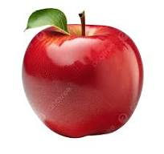
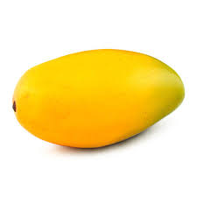
XẾP TƯƠNG ỨNG 1:1
Cô giới thiệu cho trẻ các loại lá, quả
Cô xếp tất cả các loại quả cô có ra và xếp ra bẳng

Slide 5

Cô trẻ trẻ luyện tập xếp tương ứng theo hàng ngang, hàng dọc

Slide 6

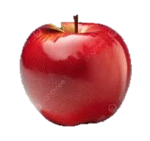
Cô củng cố lại kiến thức và hỏi cả lớp, cá nhân thế nào là xếp tương ứng

Slide 7

*Trò chơi củng cố
Trò chơi 1: Kết hoa và quả
Cách chơi: 1 đội cầm hoa và 1 đội cầm quả. Vừa đi vừa hát bài hoa kết trái khi có hiệu lệnh kết hoa với quả thì các con sẽ kết theo hiệu lệnh của cô.
Luật chơi: Bạn nào kết sai sẽ phải nhảy lò cò.
2. Trò chơi 2: Bé hãy tìm ra cách ghép đôi đúng

Slide 8
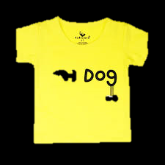
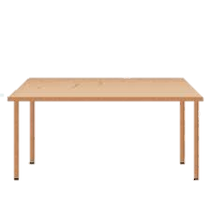
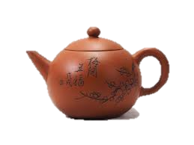
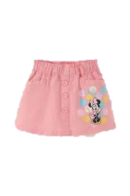
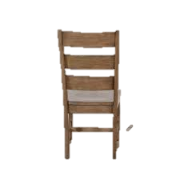
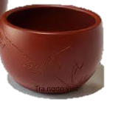
2. Trò chơi 2: Ai thông minh

Slide 9


